Slide 1
ФГБОУ ВО «Российский экономический университет им. Г.В. Плеханова»
Итоговый проект на тему:
«Интернет-магазин МИР АВТОМАТИЗАЦИИ»
Программа профессиональной переподготовки: Fullstack разработка на языке Java
Сандимиров Денис Александрович
Группа: FSJ-5-22

Slide 2
Предметная область
Интернет магазин «Мир автоматизации» предназначен для реализации товаров различных брендов предназначенных для различного рода автоматизации.
На сайте представлены такие категории товаров как:
Датчики;
Привода;
ПЛК(ПРОГРАММИРУЕМЫЙ ЛОГИЧЕСКИЙ КОНТРОЛЛЕР).
Notes:
Дайте краткий обзор презентации. Опишите главную суть презентации и обоснуйте ее важность.
Представьте каждую из основных тем.
Чтобы предоставить слушателям ориентир, можно можете повторять этот обзорный слайд в ходе презентации, выделяя тему, которая будет обсуждаться далее.

Slide 3

ER модель
В рамках данной модели реализованы следующие таблицы и связи между ними:
product (данные o товаре)
person(данные o пользователях)
product_cart(данные o корзине)
orders(данные o заказе)
image(данные о фотографиях)
category(данные о категориях товаров)

Slide 4
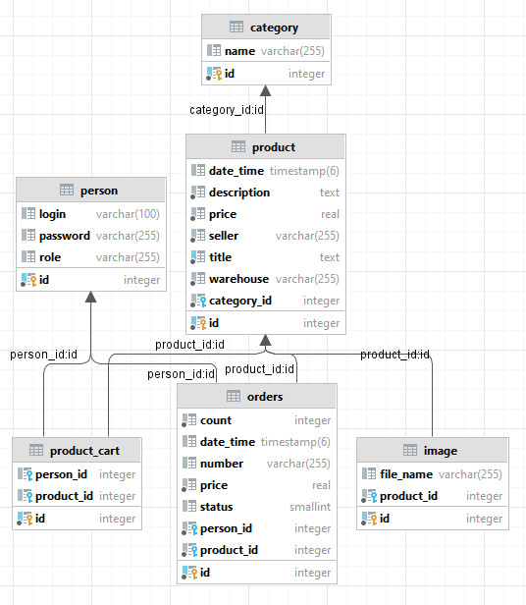


Slide 5

Используемые инструменты
В процессе разработки были использованы:
Front-end: HTML, CSS, Java Script;
Back-end: SQL, Java с использованием framework Spring (Boot, Security, Validation, JPA, Thymeleaf, Maven, Hibernate).

Slide 6
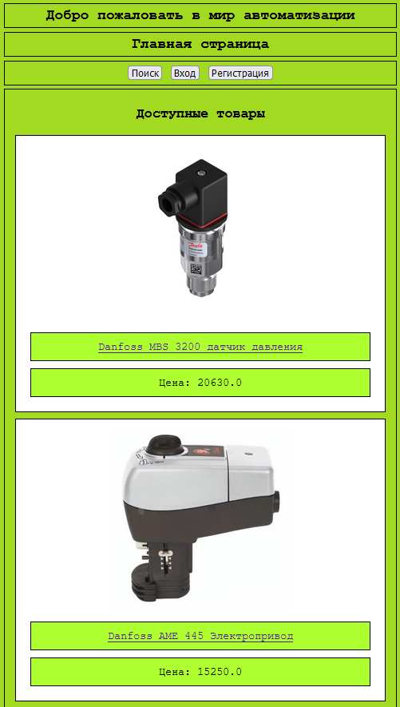
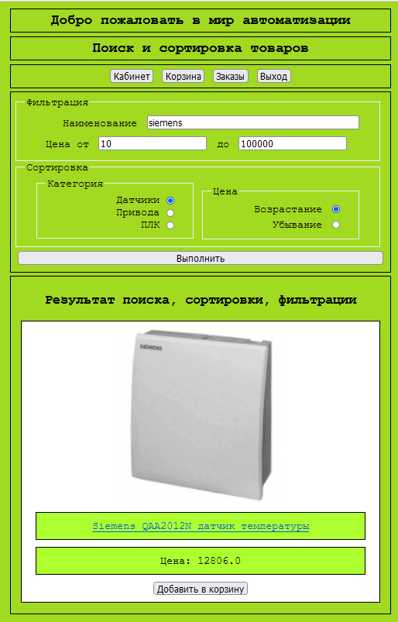
Результат
Главная страница
Поиск
Notes:
Это другой параметр для обзорного слайда.

Slide 7
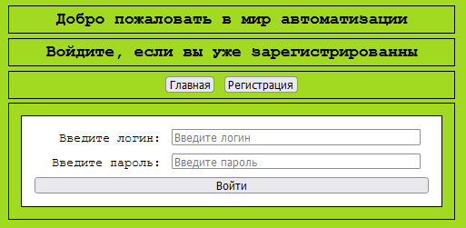
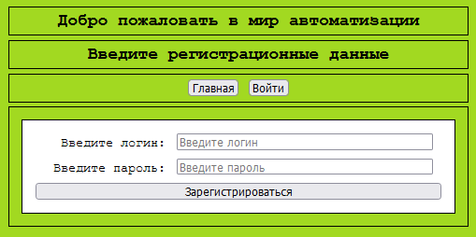
Вход
Регистрация
Notes:
Какие способности приобретут слушатели по завершении обучения? Коротко опишите каждую цель и полезность данной презентации для слушателей.

Slide 8
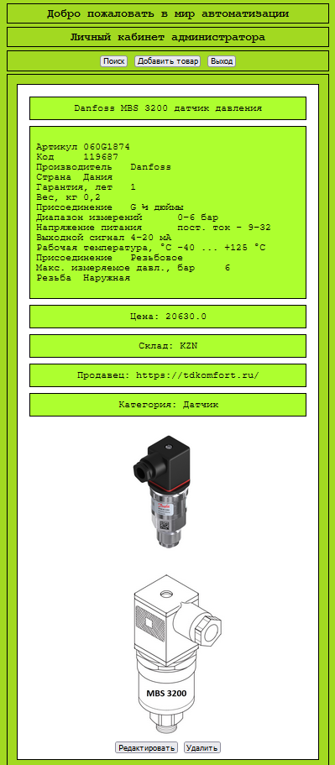
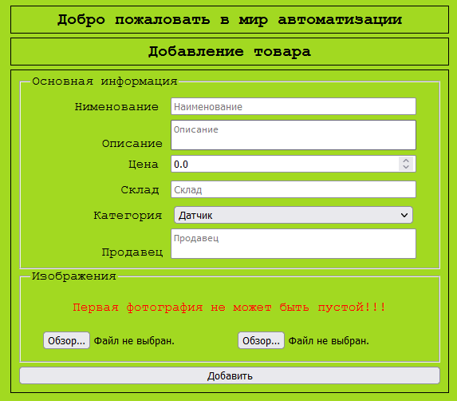
Личный кабинет
администратора
Добавление товара
Notes:
Какие способности приобретут слушатели по завершении обучения? Коротко опишите каждую цель и полезность данной презентации для слушателей.

Slide 9
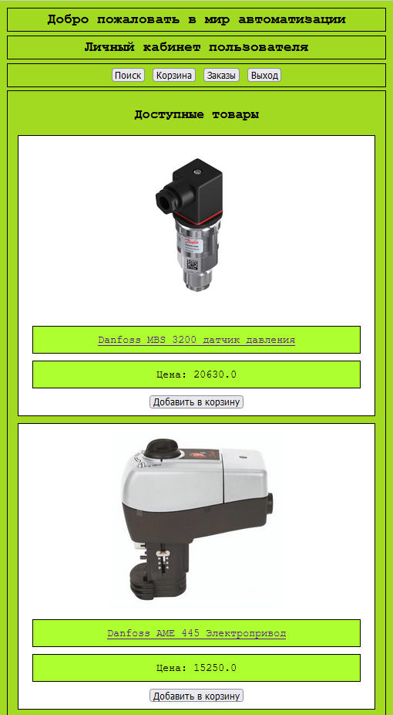
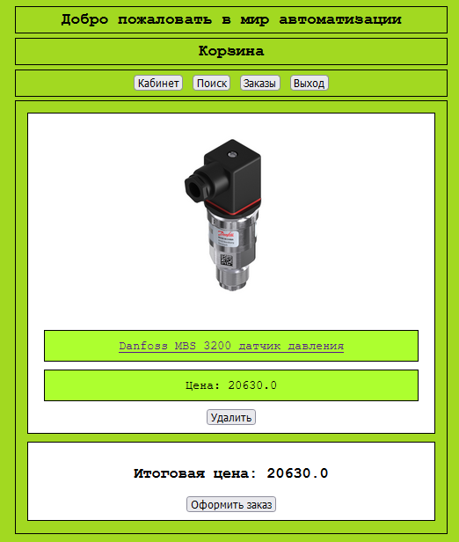
Личный кабинет
пользователя
Корзина
Notes:
Какие способности приобретут слушатели по завершении обучения? Коротко опишите каждую цель и полезность данной презентации для слушателей.

Slide 10
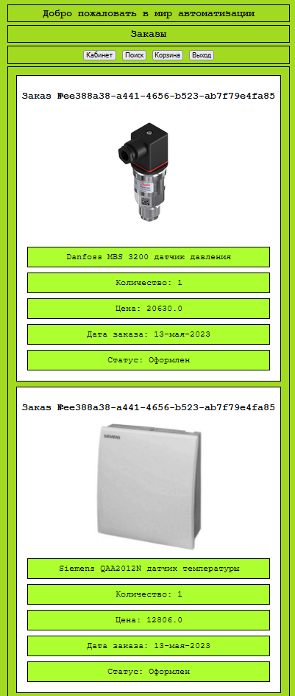
Заказы
Notes:
Какие способности приобретут слушатели по завершении обучения? Коротко опишите каждую цель и полезность данной презентации для слушателей.

Slide 11
Заключение
В результате был разработан интернет-магазин «Мир автоматизации» с применением стека технологий, которые были изложены в данном курсе. Материал оказался доступным, его изучение позволит продолжить дальнейшее движение в мире IT.

